Slide 1








Полигидроксибутират как биоразлагаемый
пластик для упаковки
Ташбулатова Аделя Фанисовна – студент-биотехнолог 4 курса УГНТУ
+7 (996) 108 68 44

Slide 2
ПРОБЛЕМА
Кто наша целевая аудитория?
В2В:
Производители упаковки и товаров массового спроса
Ритейл и онлайн-ритейл, включая сервисы доставки еды
Эко-стартапы
Что у них не так?
PLA не разлагается в природе → 90% идет на свалку
Импортный PLA – 800-1200 руб/кг → слишком дорого для массового рынка
Зависимость от импорта: 95% биопластика в РФ – импорт
Наше решение – локальный полигидроксибутират из растительных отходов
Разлагается в почве за 6-12 месяцев
Цена 600 руб/кг – на 25-50% дешевле аналогов
100% локальное производство – без валютных и логистических рисков
Улучшенные свойства: прочность + гибкость → меньше брака

Slide 3
ТЕХНИЧЕСКИЙ ЗАДЕЛ
Подготовка и предобработка сырья
На основе каких технологий создается продукт?
Микробная ферментация на штамме Cupriavidus necator H16, адаптированном к гидролизатам растительных отходов
Предобработка лигноцеллюлозы (термомеханическая + ферментативная)
«Зеленая» экстракция ПГБ – без токсичных растворителей (осмотический шок + ферментативный лизис)
Компаундирование с модифицированной наноцеллюлозой из того же сырья для улучшения свойств
Подготовка питательной среды
Двухстадийная ферментация в биореакторе
Сбор и концентрация биомассы (центрифугирование)
Ферментативный лизис клеток, экстракция растворителями
Что представляет собой технический результат?
Гранулы ПГБ (полигидроксибутирата) –
Чистота – не менее 98%
Молекулярная масса – 250-400 кДа
Температура плавления – 160-180 ^{о}С
Готовы к переработке на стандратном упаковочном оборудовании (экструзия, термоформовка)
Очистка, осаждение продукта
Производство готовой продукции, сертификация, контроль качества

Slide 4

ПРЕДЛАГАЕМОЕ РЕШЕНИЕ
Мы предлагаем биоразлагаемый пластик на основе полигидроксибутирата из растительных отходов, чтобы FMCG-бренды и упаковочные компании решили проблему несоответствия «зелёной» упаковки реальной экологичности и получили уникальное преимущество — локальный, дешевый и подлинно компостируемый материал, что сделает их жизнь проще: снизит затраты на импорт, исключит риск «гринвошинга» и укрепит доверие потребителей.

Slide 5
РЫНОК и КОНКУРЕНТЫ
1. Экологичность и полная биоразлагаемость – ПГБ разлагается в естественных условиях (почва, морская вода, домашний компост) за 6–12 месяцев, в отличие от PLA
2. Доступное и устойчивое сырьё – Используются непищевые растительные отходы АПК (солома, жом, шелуха) — в 3–4 раза дешевле пищевых субстратов (крахмал, масло).
3. Высокая эффективность биотехнологического процесса – Двухстадийная ферментация на штаммах Cupriavidus necator H16
4. Технологическая и рыночная совместимость – ПГБ перерабатывается на существующем оборудовании: экструзия, литьё под давлением, термоформование — без переоснащения.
TAM
Доля 5%
 | ПГБ | PLA | PBAT
Экологичность | Сырьё: отходы сельского хозяйства (солома, жом) • Углеродный след: отрицательный | Сырьё: кукуруза, сахарный тростник Углеродный след: нейтральный | Сырьё: нефть, газ Углеродный след: положительный
Разлагаемость | 100% биоразлагаем в естественных условиях | В природе не разлагается | Частично разлагается (30–60% за 2 года)
Дешевизна | Себестоимость: 220–280 руб./кг Цена для клиента: 450–600 руб./кг | Себестоимость: 180–250 руб./кг (в Китае) Цена в РФ: 400–800 руб./кг (с доставкой, пошлинами) | Себестоимость: 150–200 руб./кг Цена: 250–350 руб./кг
Уникальность | Единственный в РФ из растительных отходов | Массовый продукт, нет уникальности | "Зелёный камуфляж" — маркетинговый ход
SAM
Доля 30%
SOM
Доля 60%

Slide 6
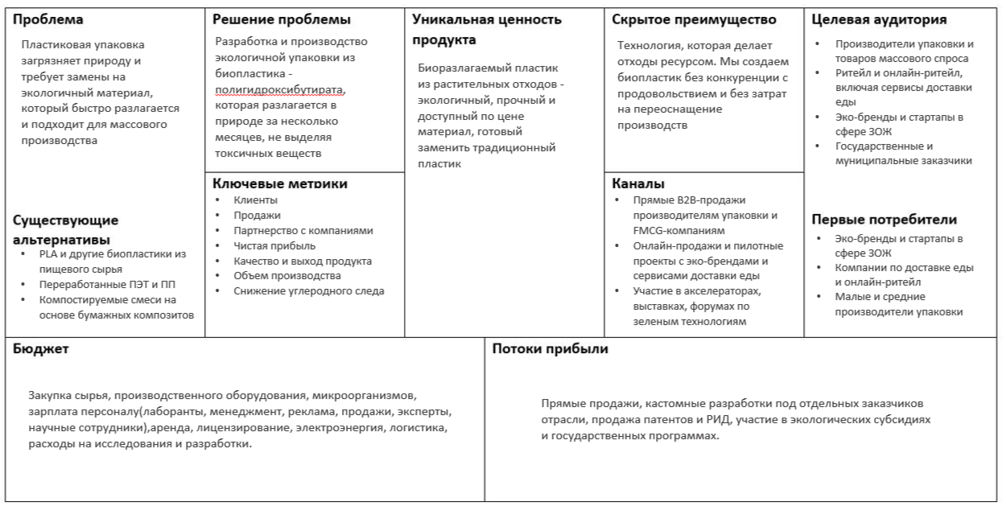

БИЗНЕС-МОДЕЛЬ

Slide 7

КОММЕРЦИАЛИЗАЦИЯ
КОСВЕННЫЕ ПРОДАЖИ
ПРЯМЫЕ ПРОДАЖИ
*
Методы продвижения
Дистрибьюторы упаковочных материалов
B2B-маркетплейсы
Партнёрские сети (дизайн-студии, консалтинговые компании)
Прямое продвижение в интернете
Работа с профильными магазинами
Прямые контакты с лидерами мнений
*
Особенности коммерциализации
Прямые B2B-продажи через отдел продаж
Собственный интернет-магазин B2B
Участие в тендерах (B2G)
Прямые контракты с корпорациями
Продажа сырья (гранул ПГБ)
Лицензирование технологии
Указать свои
White-label производство
*

Slide 8
СМЕТА
Статья затрат | Сумма, руб.
Сырьё и материалы | 120 000
Электроэнергия и вода | 60 000
Заработная плата | 450 000
Амортизация оборудования | 75 000
Логистика и транспорт | 50 000
Упаковка и маркировка | 25 000
Сертификация и тесты | 35 000
Накладные расходы | 40 000
Упаковка и маркировка | 25 000
Сертификация и тесты | 35 000
Накладные расходы | 40 000
Итого затрат на квартал | 855 000
Растительные отходы: солома (от местных агрохолдингов) – 5 руб./кг, 10 т/квартал = 50 000 руб.
Реактивы и питательные среды: 70 000 руб. (для ферментации и экстракции)
Команда
Оборудование
Биотехнолог, Инженер-технолог,
Лаборант,
Менеджер по продажам
Ферментёры, экструдер, термоформовочная машина, аналитическое оборудование
Прочие расходы
Логистика, транспортировка, сертификация, электроэнергия, реклама

Slide 9
ПЛАН ПРОДАЖ/ЮНИТ-ЭКОНОМИКА
Мы делаем биоразлагаемую упаковку из растительных отходов — соломы, шелухи, жома. По сути, превращаем мусор в полезный продукт, который потом сам разлагается.
Наши клиенты — это не обычные люди, а бизнесы: Кафе, рестораны, доставка еды, Магазины (особенно те, что позиционируют себя как "эко"), Производители продуктов, Государственные организации (школы, больницы, администрации).
Первые 3 месяца: 3-5 компаний попробуют нас
К 6 месяцу: 10-12 компаний будут покупать регулярно
К концу года: 25-30 компаний станут нашими постоянными клиентами
Показатель | Квартал 1 | Квартал 2 | Квартал 3 | Квартал 4 | Итого за год
Выручка | 480 000 | 600 000 | 720 000 | 840 000 | 2 640 000
Грант | 625 000 | 625 000 | 625 000 | 625 000 | 2 500 000
Затраты | 855 000 | 855 000 | 855 000 | 855 000 | 3 420 000
Прибыль/убыток | +250 000 | +370 000 | +490 000 | +610 000 | +1 720 000

Slide 10
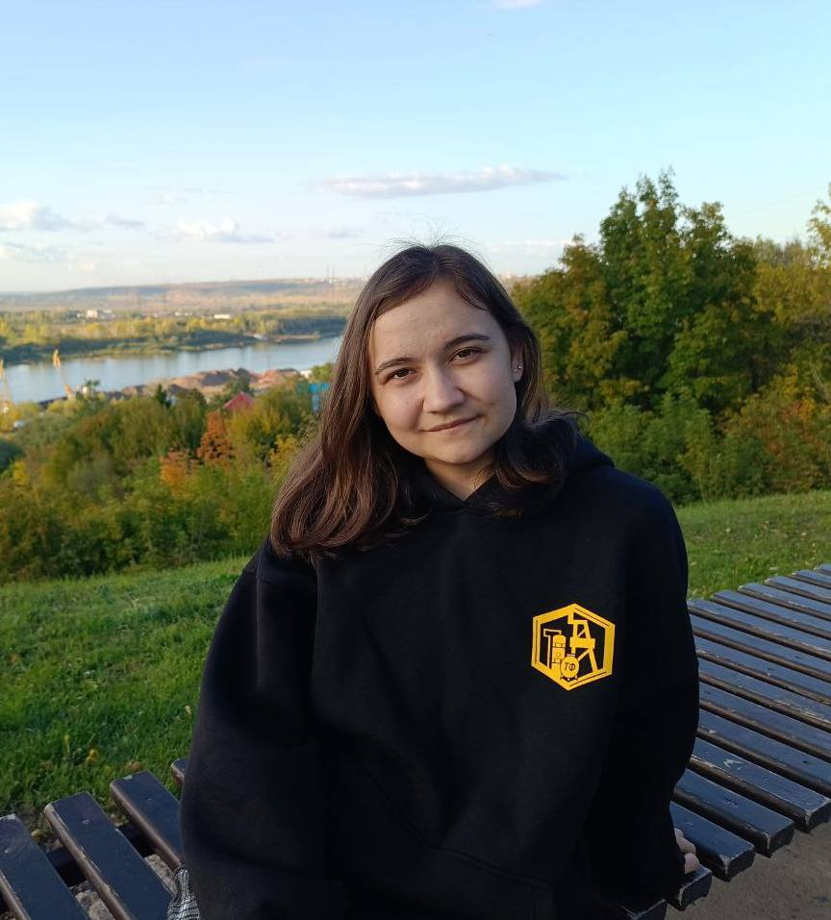
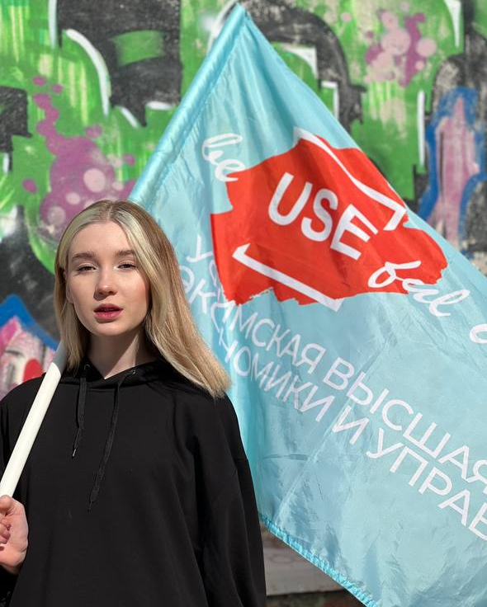
КОМАНДА
ФОТО
Ташбулатова Аделя Фанисовна
Лидер проекта, разработчик идеи
Иванова Анна Владимировна
Экономист, аналитик

Slide 11
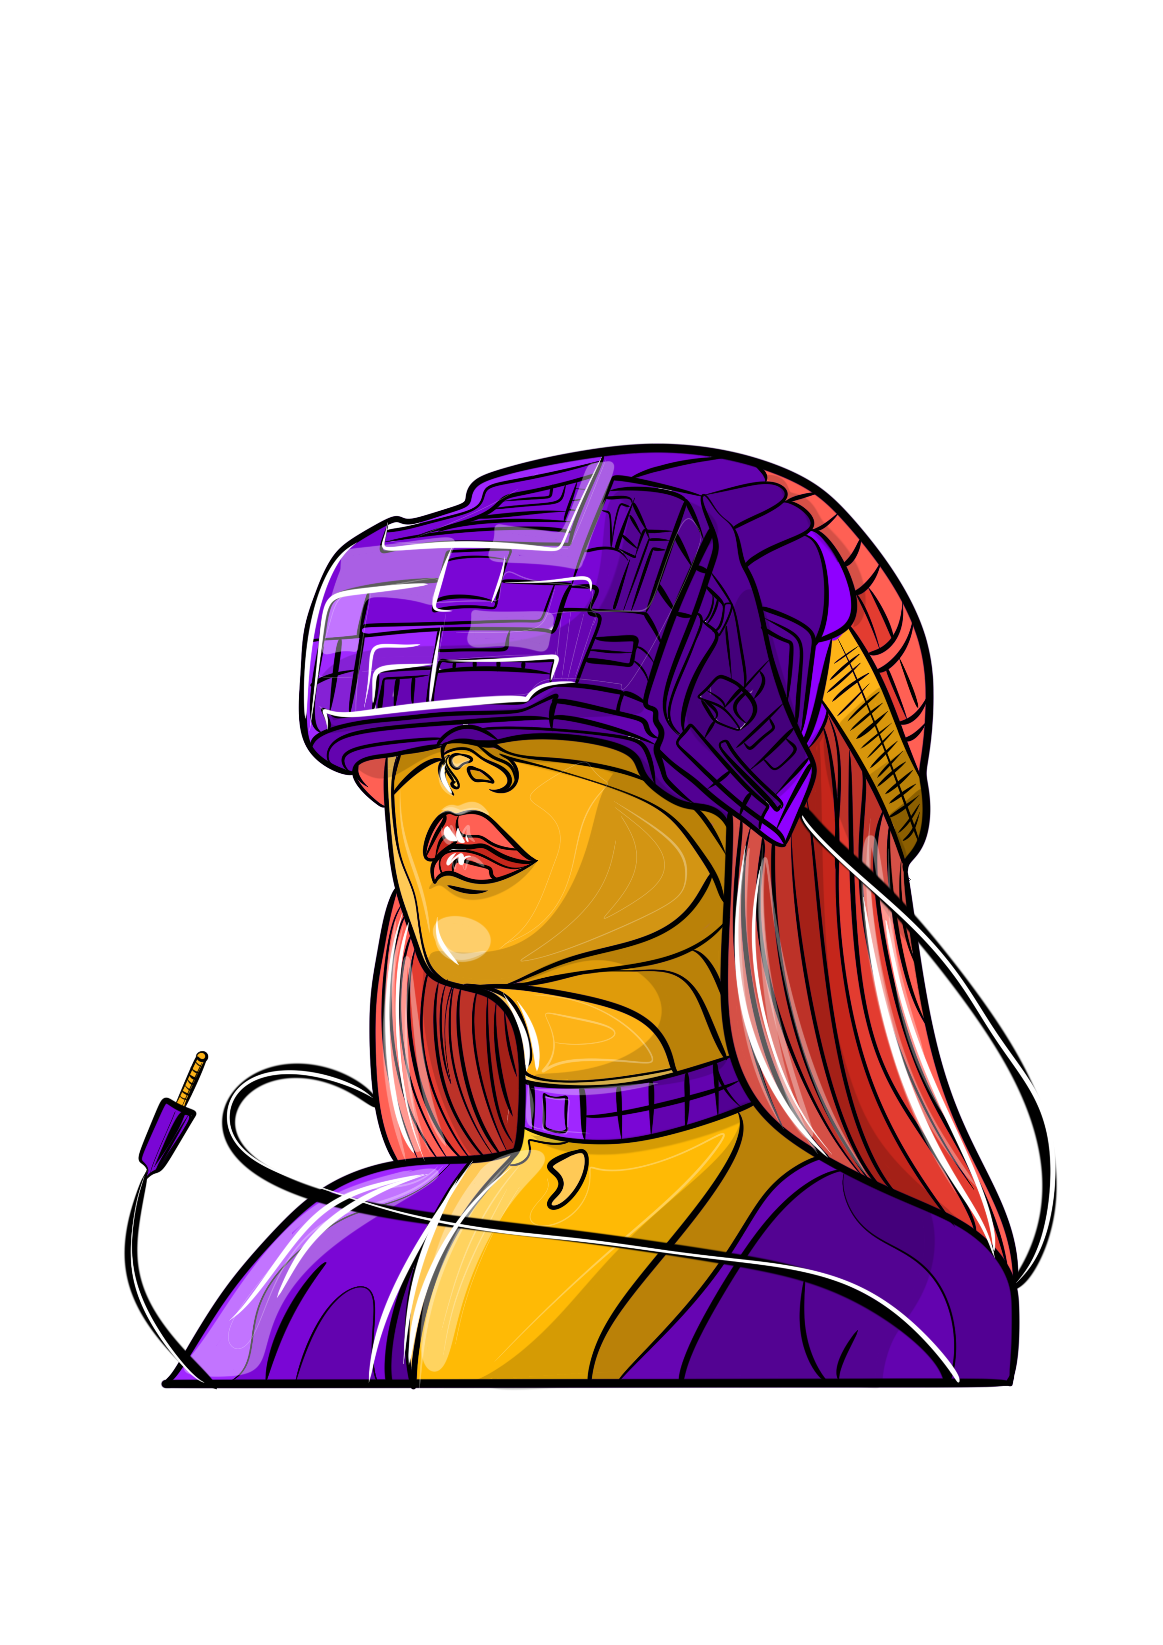
Мы открыты к сотрудничеству, экспертным консультациям и совместным проектам по внедрению биоразлагемых материалов в производство
Ташбулатова Аделя Фанисовна
+7 (996) 108 68 44

